Slide 1
مدل ترکیبی و بکارگیری آن در شبیه سازی جریان دوفازی گاز و نفت در محیط متخلخل سعید شیخی آبان 95

Slide 2
شبیه‌سازی‎ جریان چند فازی در محیط متخلخل
تولید از یک مخزن هیدروکربنی
تزریق سیال در فرایندهای ازدیاد برداشت
مدل‌های شبیه‌سازی
نفت سیاه
ترکیبی
حرارتی

Slide 3
مدل‏‌سازی ترکیبی
معادلات دیفرانسیل‏ بقای جرم برای هر جزء
معادلات جبری برای شرایط ترمودینامیکی (محاسبات فلش)
محاسبات فلش
نسبت تعادل ثابت
معادلات حالت

Slide 4
فرضیات
مخزن دما ثابت می باشد.
سیال تراکم پذیر است و تخلخل مخزن با فشار تغییر نمی کند.
مخزن بدون ترک در نظر گرفته می شود.
چشمه و چاه تنها سیالات تزریقی و تولیدی می باشند.
فشار تزریق و برداشت در طول شبیه سازی ثابت است.

Slide 5
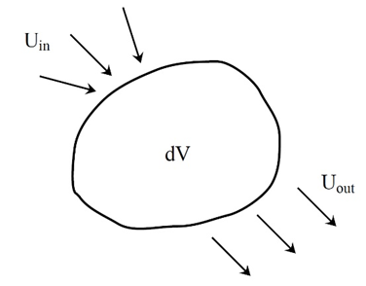
معادلات حاکم
معادله بقای مول برای هر جزء
معادله بقای مول برای کل سیستم هیدروکربنی
معادله بقای ممنتوم

Slide 6
معادلات نهایی گسسته‌شده
معادله‌ی فشار:
پایستگی مولی اجزا:

Slide 7
معادلات نهایی گسسته‌شده
کسر مولی اجزا:

Slide 8
محاسبات فلش به کمک معادله حالت
یک دسته معادله جبری برای محاسبه شرایط ترمودینامیکی ایجاد می گردد.

Slide 9
محاسبات فلش به کمک معادله حالت
معادله حالت پنگ-رابینسون به شکل زیر می باشد:
فوگاسیته ی هر فاز با استفاده از معادله حالت به شکل زیر بدست می آید:

Slide 10
محاسبه خواص ترمودینامیکی
چگالی مولی
لزجت

Slide 11
توانمندیهای کُد
بررسی سیستم های چند جزئی و دو فازی هیدروکربنی
بررسی تعادل ترمودینامیکی دو فاز گاز و مایع هیدروکربنی و محاسبه ترکیب اجزا در هر فاز
محاسبه ترکیب اجزا پس از تزریق گاز در یک مخزن هیدروکربنی یک بعدی پس یک زمان مشخص با وجود دو فاز گاز و نفت

Slide 12
آنچه در این کد خواهید آموخت
1- معادلات حاکم بر مدل ترکیبی برای شبیه سازی مخازن هیدروکربنی
2- نحوه پیاده سازی محاسبات روش Flash برای محاسبه ترکیب اجزا در یک سیستم دو فازی و چند جزئی
3- چگونگی حل معادله بقای جرم به همراه معادلات تعادل ترمودینامیکی
4- نحوه اعمال شرایط مرزی در حل یک مخزن یک بعدی
5- چگونگی پیاده سازی روش IMPES برای حل معادلات مدل ترکیبی
6- محاسبه چگالی مولی و لزجت یک فاز با چند جزء به کمک معادله حالت

Slide 13
آنچه در این کد خواهید آموخت
7- معادله حالت پنگ-رابینسون
8- آشنایی با معادله دارسی در یک جریان چند فازی و چند جزئی
9- گسسته سازی معادلات مدل ترکیبی با روش حجم محدود
10- نحوه بررسی فرایند تزریق گاز در یک مخزن یک بعدی و محاسبه ترکیب اجزا پس از مدت زمان دلخواه

Slide 14
نکات و الزامات
1- این برنامه در نسخه های متلب 2013 به بالا قابل اجرا است.
2- خروجی ها در در صفحه Command برنامه قابل مشاهده است.
3- آشنایی اولیه با CFD و مفاهیم محیط متخلخل
4- آشنایی با مدل های شبیه سازی مخازن هیدروکربنی
4- آشنایی با Finite Volume Methods
5- آشنایی با زبان Matlab

Slide 15
نتایج
سیستم چهار جزئی
 | نفت اولیه گاز تزریقی فشار تزریق فشار برداشت فشار اولیه طول مخزن

Slide 16
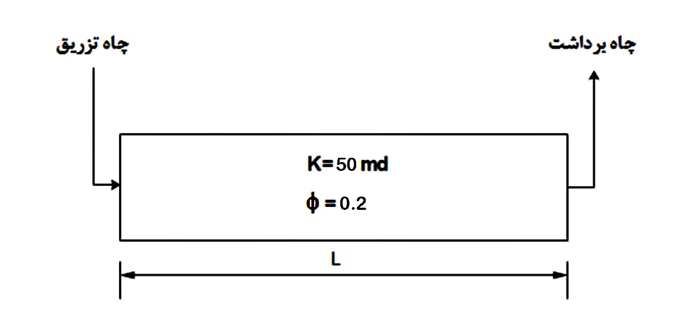
نتایج
سیستم چهار جزئی

Slide 17
نتایج
سیستم پنج جزئی
 | نفت اولیه گاز تزریقی فشار تزریق فشار برداشت فشار اولیه طول مخزن

Slide 18
نتایج
سیستم پنج جزئی

Slide 19
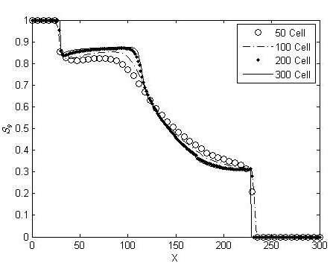
استقلال حل از شبکه
سیستم چهار جزئی با شبکه های مختلف

Slide 20
با تشکر
از
توجه شما

